Slide 1
المركز الجامعي تيبازة مقياس تاريخ واثار المشرق الإسلامي الأستاذة حمدوش زهيرة السنة الثانية اثار الاثار الفاطمية بالمشرق الإسلامي

Slide 3
القاهرة

Slide 4
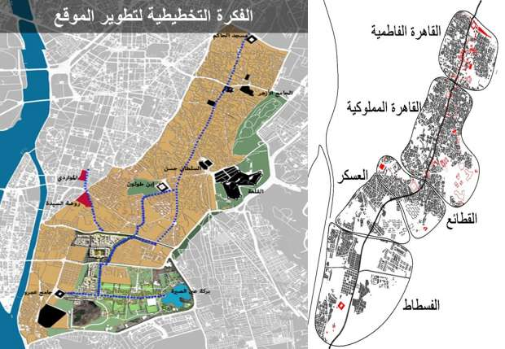

Slide 5
الجامع الأزهر

Slide 6
الآثار الاسلامية خلال العهد الفاطمي
العمارة :
المدن:
المهدية/ القاهرة
الجامع الأزهر/ جامع الحاكم/ جامع الجيوشي/جامع الأقمر/ جامع الصالح طلائع/مشهد السيدة رقية/ المشهد الحسيني / باب النصر / باب الفتوح / باب زويلة

Slide 7
الجامع الأزهر
الجامع الأزهر (359-361 هـ) (970 – 972 م):
يقع هذا الجامع في ميدان الأزهر، وهو أول أثر فاطمي في مصر، أنشأه القائد الفاطمي جوهر الصقلي بأمر من الخليفة المعز.
عرف هذا المسجد تجديدات وتوسيعات عديدة في الفترات اللاحقة، وقد كان مخططه في العهد الفاطمي
يتشكل من مساحة مستطيلة 88×70م
الصحن مستطيل 59×43م تحف به مجنبتان شرقية وغربية قبل ان يضاف اليه رواق داخلي يحف به من اربع جهات.
عمق بيت الصلاة 25م يتالف من خمسة بلاطات موازية يقطعها 19 اسكوبا.
وليس للجامع مئذنة ترجع إلى العصر الفاطمي والمآذن الحالية تنسب
للسلطان قايتباي والسلطان الغوري وللأمير عبد الرحمن كتخدا أحد أمراء القرن الثامن عشر.

Slide 8
الجامع الأزهر

Slide 9
الجامع الأزهر

Slide 10
الجامع الأزهر

Slide 12
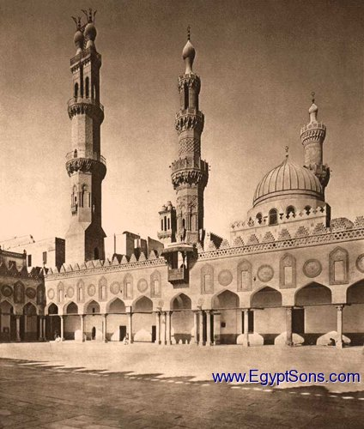
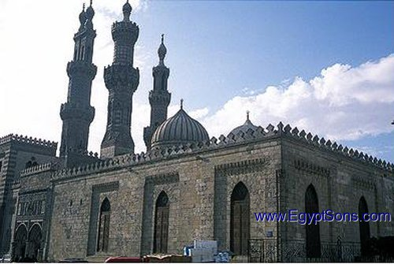
الجامع الأزهر

Slide 13
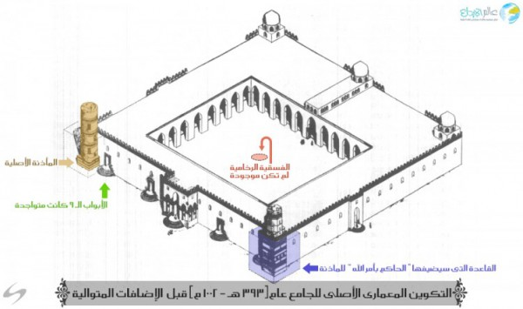
جامع الحاكم
2- جامع الحاكم (380 – 403 هـ) ( 990 – 1013 م):
بدأ في بنائه في عهد العزيز بالله و قد تم في عهد ابنه الحاكم بأمر الله، المسجد عرف تغييرات وتجديدات في فترات لاحقة، كما استغل فيما بين القرنين 18-19 لأغراض مختلفة منها اقامة الحامية الفرنسية اثناء حملتهم، ثم ورشات لصناعة الزجاج والنسيج، ثم متحفا ثم بنيت فيه مدرسة.
المسجد مستطيل 120×113م
بيت الصلاة لها مخطط شبيه بمخطط جامع الأزهر
يتشكل من 17 اسكوبا وخمس بلاطات موازية،
الصحن مستطيل تلف به ثلاث مجنبات
واجهته كان يتوسطها مدخل بارز، و هو اول مثال من هذا النوع للمداخل التذكارية أخذ الفاطميون فكرته من مسجد "المهدية" في تونس، وفي ركني الواجهة توجد مناراتان.

Slide 14
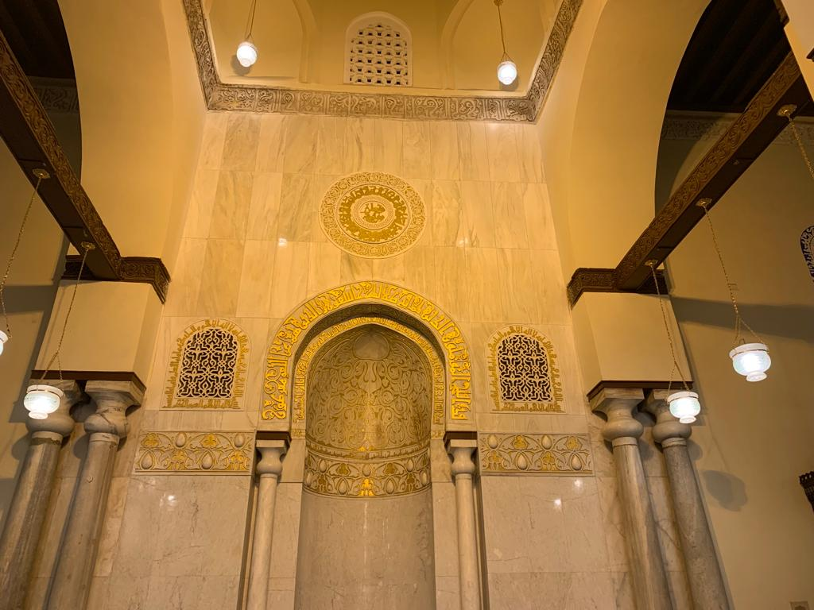
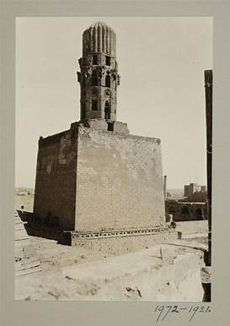
جامع الحاكم

Slide 15
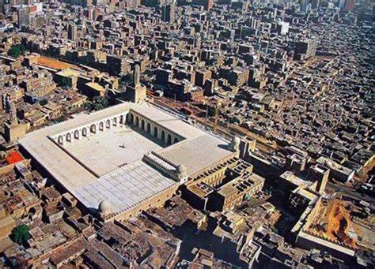
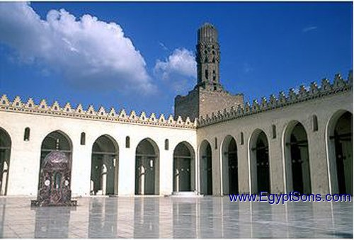
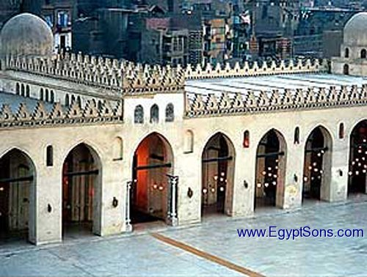

Slide 16
جامع الجيوشي
جامع الجيوشي (478 هـ /1085م):
هو زاوية صغيرة تقع علي حافة جبل المقطم خلف القلعة
المسجد مستطيل الشكل 22×17م
يتكون من بيت الصلاة: يتشكل من بلاطتين متوازيتين تقطعها ثلاث اساكيب
تتقدم المحراب قبة
الصحن مستطيل 6×4,5م تنفتح عليع غرفتان في الجانبين
وفي الخلف يوجد ممر بارز على جانبيه قاعة صغيرة من كل جانب واحدة منها تفضي الى سطح المسجد
والمئذنة التي ترتفع فوق المدخل، وهي تتكون من برج مربع ينتهي من أعلاه بشرفة حافتها مكونة من المقرنصات استخدمت فيها لأول مرة بمصر
ثم يعلوها برج مربع، ثم جوسق مثمن.

Slide 17
جامع الجيوشي

Slide 18
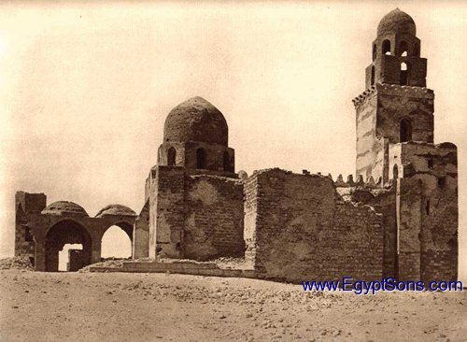
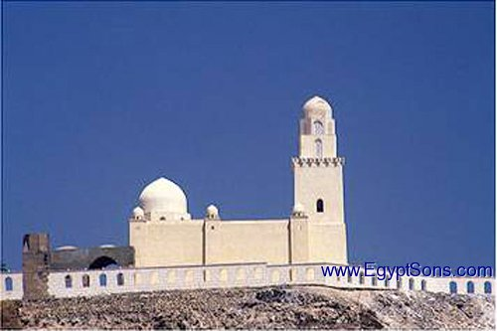
جامع الجيوشي

Slide 19
جامع الأقمر
جامع الأقمر (519 هـ / 1125 م):
يقع هذا الجامع بشارع المعز لدين الله (النحاسين سابقاً)
يعتبر جامع الأقمر من أجمل المساجد الفاطمية على الإطلاق، و يمتاز بجمال زخرفة واجهته التي تعتبر أول واجهة مزخرفة في المساجد المصرية.
المسجد من الخارج غير منتظم الاضلاع القبلي 2,5م الشمالي 20م الشرقي 37,5م، والغربي 31م
أما من الداخل فهو مستطيل 28×17,5م
يتكون من بيت الصلاة عمقها 12,5م
وهو مشكل من ثلاث بلاطات موازية وخمسة عمودية، تغطي البعض منها قباب منخفضة محمولة علي مثلثات كروية، و يظهر هنا حلقة جديدة في كيفية تطور تغطية الأروقة في المساجد في مصر، الصحن مربع 10×10م، يلتف حوله رواق مغطى بقباب.

Slide 20
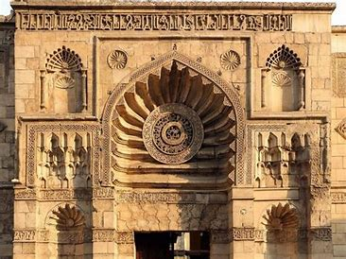
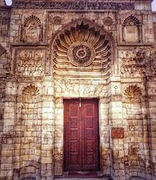
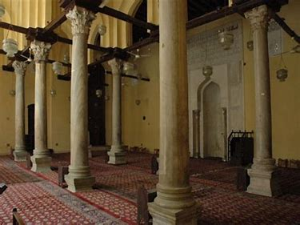
جامع الأقمر

Slide 21
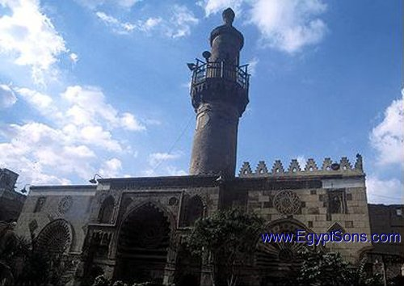
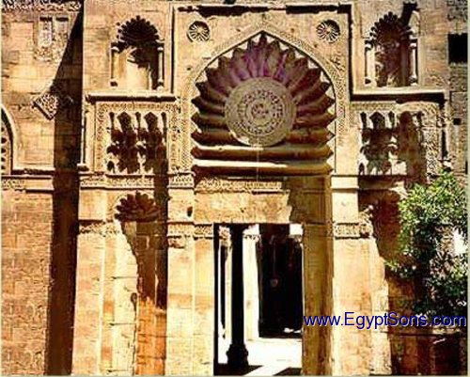
جامع الأقمر

Slide 22
مشهد السيدة رقية
مشهد السيدة رقية (527 هـ ):
المشهد مستطيل الشكل يتشكل من بيت الصلاة مكون من بلاطة موازية لجدار القبلة يقطعها عقدان يشكلان ثلاث مساحات مربعة الوسطى منها غطيت بقبة وفي اسفلها يوجد ضريح السيدة رقية يتقدمها ضريح، وخلف بيت الصلاة يوجد رواق عرضي بها محرابان ستوسطهما مدخل بيت الصلاة وخلف هذا الرواق يوجد صحن يشرف عليه رواق من كل جهاته الاربع، يتم الدخول اليه عبر باب فتح في محور مع المحراب.

Slide 23
مشهد السيدة رقية

Slide 24
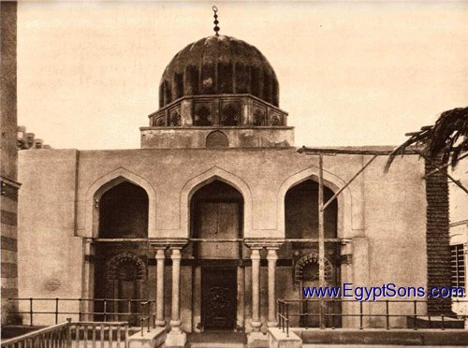
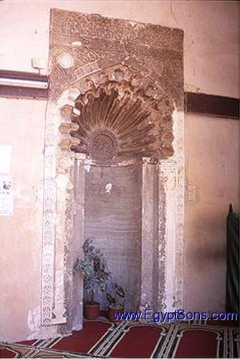
مشهد السيدة رقية

Slide 25
المشهد الحسيني
المشهد الحسيني (549 هـ - 1154 م):
دفن به رأس الإمام الحسين بن علي بن أبي طالب بعد نقله من عسقلان إلي القاهرة و ذلك بعد إنشاء قبة المشهد الذي أنشئ خصيصاً له.في عهد الخليفة الفاطمي الظافر بامر الله، تم إنشاء منارة على باب المشهد و هي حافلة بالزخارف الجصية فوق الباب المعروف بالباب الأخضر و الباقي منها قاعدتها المربعة عليها لوحتان تذكاريتنان.
كان المبنى في شكل ضريح حتى جاء صلاصح الدين وبنى خلفه مدرسة حيث المسجد الآن.

Slide 26
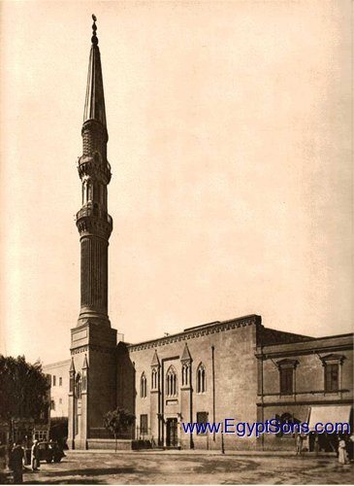
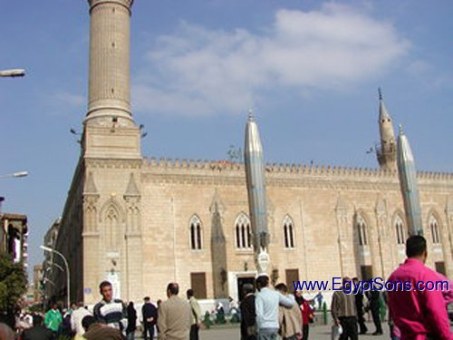
المشهد الحسيني

Slide 27
جامع الصالح طلائع
2- جامع الصالح طلائع (555 هـ - 1160 م):
أنشأه الصالح طلائع، و يقع في ميدان باب زويلة في مواجهة أحد أبواب القاهرة الفاطمية، و جامع الصالح طلائع هو آخر أثر للفاطميين في مصر، و قد بني مرتفع عن سطح الأرض بنحو أربعة أمتار، و الواجهة مكونة من خمسة عقود مثلثة الشكل، كما أن للمسجد ثلاث مداخل محورية.
يتكون المسجد من شكل مستطيل 5×27م، بيت الصلاة عمقها 26×13م، يتكون من ثلاث بلاطات موازية تقطعها سبع بلاطات، خلفها صحن مكشوف مستطيل غير منتظم طوله 23,40م وعرضه بين 18 و 18,70م، يحف به رواق من ثلاث واجهات، وللمسجد ثلاثة أبواب.

Slide 28
جامع الصالح طلائع

Slide 29
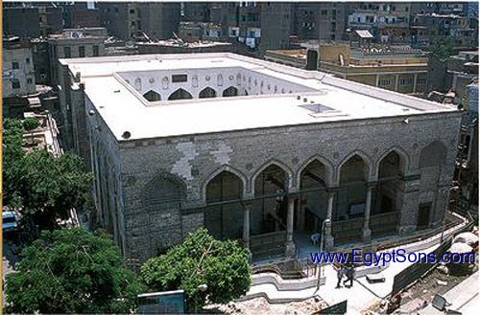
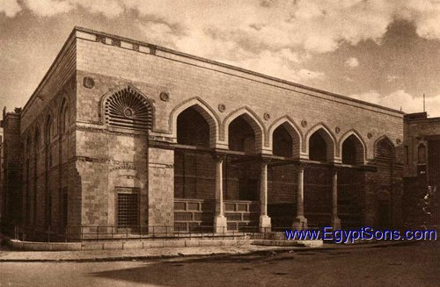
جامع الصالح طلائع

Slide 30
العمارة العسكرية
السور

Slide 31
الابواب

Slide 32
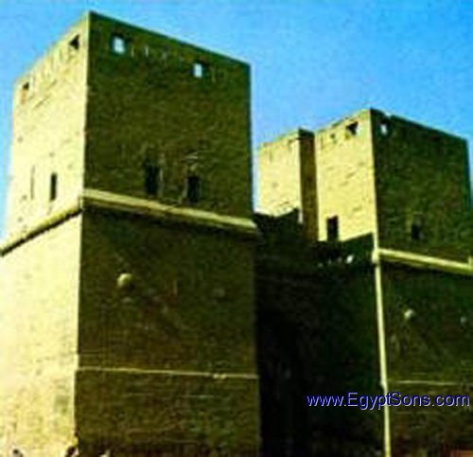
باب النصر
يتكون باب النصر من برجين قائمين مربعين أمام المدخل
و يؤدي المدخل إلي ساحة مغطاة بقبو متقاطع
و يحلي المدخل رسوم تمثل الآلات الحربية

Slide 33
باب الفتوح
يتكون باب الفتوح من برجين مستديرين قائمين أمام المدخل، و يؤدي المدخل إلي ساحة مغطاة بقبة منخفضة محمولة على أربعة مثلثات كروية.
و يربط بابا النصر و الفتوح سور المدينة الشمالي، و يشتمل باطنه في الثلث العلوي منه على سراديب مقببة بها أبراج تساعد على الدفاع عن المدينة.

Slide 34
باب الفتوح

Slide 35
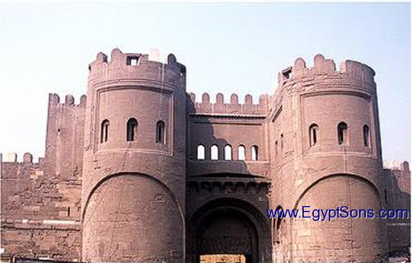
باب الفتوح

Slide 36
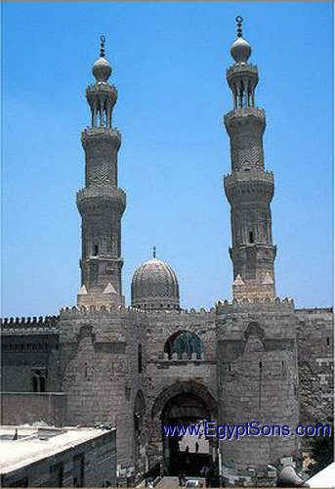
باب زويلة
يقع باب زيولة في الجنوب، و هو أقرب الشبه في تصميمه إلي باب الفتوح و يعلو برجيه المستديرين مئذنتا جامع المؤيد المجاور له و يتصل باب زويلة من الشرق قسم هام من سور بدر الجمالي.

Slide 37
باب زويلة

